Slide 1
Faculté des Sciences Médicales
Université De Batna
Les déficits immunitaires primitifs

Slide 2
Introduction

Slide 3
Introduction
Les déficits immunitaires primitifs (DIP) :
Des maladies rares ( < 1/5000 naissances),
> 200 DIP différents,
La diversité des atteintes génétique ➔ Phénotypes variables !!
Les symptômes apparaissent dès les 1^{ères} années de vie parfois plus tardivement ex: DICV …etc.
Un diagnostic précoce est primordial (pronostic vital !!!):
Une susceptibilité accrue aux infections ++++
Pathologies malignes, auto-immunes ou auto-inflammatoires…etc.
La nécessité d’évoquer un DIP à tout âge.
Antibiothérapie prophylactique, traitement substitutif,
Greffe de CSH ou thérapie génique et Conseils génétiques
Notes:
Les traitements des DIP concourent à : • Réduire le nombre et la gravité des infections, • Traiter d’autres symptômes, • Permettre à de nombreux patients enfants ou adultes de mener une vie aussi normale que possible.
Le G-CSF (granulocyte-colony stimulating factor) : booste la production de cellules du système immunitaire appelées «granulocytes » chez les patients atteints de certains DIP comme les neutropénies congénitales sévères. Ce médicament est administré par injection SC L’IFNγ : Aide à détruire les micro-organismes invasifs. Les patients atteints de certains DIP (notamment en cas de CGD) peuvent recevoir de l’ IFNγ pour lutter contre les infections. Ce médicament est administré par injection SC. Le PEG-ADA (PolyEthylène Glycol - déficit en adénosine déaminase): Les patients qui ont un DICS de type ADA, une forme sévère de DICS, sont dépourvus de l’enzyme ADA. Ces patients sont substitués en ADA par une injection IM.
La thérapie génique : Elle consiste en la correction du gène défaillant au sein même des cellules du patient. Elle n’est utilisée que pour le traitement de certains déficits, parmi les plus sévères pour lesquels le gène responsable de la maladie a été identifiée, comme les SCID ou la CGD. Cette thérapie est toujours en phase d’essai clinique, et n’est donc pas utilisée en routine
La kinésithérapie : Les patients atteints de DIP peuvent se voir proposer des séances de kinésiethérapie pour les aider à respirer, en particuliers si leurs poumons ont des séquelles suite à des infections.

Slide 4
Classification des DIP (2014)
UNION INTERNATIONAL DES SOCIETES D’IMMUNOLOGIE
Déficits immunitaires combinés
Déficits immunitaires combinés syndromiques
Déficits immunitaires à prédominance humorale
Déficits de l’homéostasie du système immunitaire
Déficits de la phagocytose et de l’opsonisation
Déficits de l’immunité innée
Pathologies auto inflammatoires
Déficits en compléments
Phénocopies de DIP
Déficits de l‘immunité innée: données actuelles
Primary immunodeficiency diseases: an update on the classification from the ,waleed el herz et al, 2014
Notes:
Les traitements des DIP concourent à : • Réduire le nombre et la gravité des infections, • Traiter d’autres symptômes, • Permettre à de nombreux patients enfants ou adultes de mener une vie aussi normale que possible.
Le G-CSF (granulocyte-colony stimulating factor) : booste la production de cellules du système immunitaire appelées «granulocytes » chez les patients atteints de certains DIP comme les neutropénies congénitales sévères. Ce médicament est administré par injection SC L’IFNγ : Aide à détruire les micro-organismes invasifs. Les patients atteints de certains DIP (notamment en cas de CGD) peuvent recevoir de l’ IFNγ pour lutter contre les infections. Ce médicament est administré par injection SC. Le PEG-ADA (PolyEthylène Glycol - déficit en adénosine déaminase): Les patients qui ont un DICS de type ADA, une forme sévère de DICS, sont dépourvus de l’enzyme ADA. Ces patients sont substitués en ADA par une injection IM.
La thérapie génique : Elle consiste en la correction du gène défaillant au sein même des cellules du patient. Elle n’est utilisée que pour le traitement de certains déficits, parmi les plus sévères pour lesquels le gène responsable de la maladie a été identifiée, comme les SCID ou la CGD. Cette thérapie est toujours en phase d’essai clinique, et n’est donc pas utilisée en routine
La kinésithérapie : Les patients atteints de DIP peuvent se voir proposer des séances de kinésiethérapie pour les aider à respirer, en particuliers si leurs poumons ont des séquelles suite à des infections.

Slide 5
Signes d’alerte devant
faire rechercher un DIP

Slide 6
Signes cliniques d’alerte
Antécédents familiaux de DIP: L’interrogatoire du patient ou de sa famille cherchera la survenu de DIP dans la famille en bas âge.
La notion de consanguinité
Une cassure de la courbe staturo-pondérale
Infections:
infections récurrentes des voies respiratoires hautes et basses.
infections bactériennes sévères ou fongiques récurrentes.
infections inhabituelles et/ou d’évolution inhabituelle.
Notes:
infections bactériennes sévères (méningite, choc septique) avec des germes encapsulés, dès le premier épisode.
infections inhabituelles et/ou d’évolution inhabituelle (par un germe opportuniste, diarrhée infectieuse persistante, candidose cutanéo-muqueuse récidivante, dissémination d’un vaccin vivant atténué tel que le BCG, ...).

Slide 7
Signes cliniques d’alerte
5) D’autres signes cliniques s’associent :
Retard à la chute du cordon ombilicale (> 4 semaines)
Manifestations auto-immunes
Anomalies de la peau et des muqueuses (Eczéma, télangiectasies, albinisme…)
Complications pulmonaires et sinusiennes
Conjonctivites chroniques, uvéites.
Lympho-proliférations et Tumeurs.
Atteintes neurologiques (ataxie, retard mental, microcéphalie)
Cardiopathie congénitale et hypocalcémie
Syndrome dysmorphique.

Slide 8
Exploration des DIP
Examens de première intention :
A- Exclure une origine secondaire ( VIH et/ou HTLV :Human T lymphotropic virus).
B- FNS : doit être interprétée en valeur absolue, et selon l’âge du patient. On doit rechercher:
Lymphopénie | neutropénie | Thrombopénie: | Plq de petites tailles | Corps de Jolly: | Anémie:
Déficit de l’IC | - Isolée <500/mm³ : manifestations infectieuses - Chronique : neutropénie congénitale | Complication auto-immune. | : Sd de Wiskott-Aldrich. | asplénie. | complication auto-immune
Notes:
si elle est isolée et < 500 polynucléaires neutrophiles
par mm3, elle peut être responsable à elle seule des
manifestations infectieuses observées ;
des plaquettes sont des éléments diagnostiques importants.
Une lymphopénie orientera vers un déficit de l’immunité
cellulaire. Chez le jeune enfant, la lymphocytose doit être
interprétée en fonction de l’sge du fait de l’Hyperlymphocytose
physiologique [I]. Une anernie, une thrombopénie ou
une neutropénie dans le contexte d’un déficit de l’immun.
cellulaire peuvent rep&enter des stigmates d’auto-immunité
[2], complication fréquente de ce type de déficits.
Une neutropénie peut constituer le diagnostic, mais seule une
neutropénie inferieure 2 500/mm3 est responsable de signes
cliniques patents. Une numération normale de neutrophiles a
un moment don& n’élimine pas une neutropénie cyclique
qui devra &tre recherchée par des numerations successives.

Slide 9
C- Dosage pondéral des immunoglobulines sériques (IgG, IgA, IgM) et des sous-classes des IgG (IgG1, 2, 3 et 4):
Intérêt du dosage
Apprécier la production globale d’anticorps, indépendamment de leur spécificité;
Apporter des arguments pour le diagnostic des déficits immunitaires humoraux touchant les LB, et des déficits immunitaires combinés touchant les LB et LT.
le dosage des sous-classes d’IgG est ininterprétable avant l’âge de 18 à 24 mois

Slide 10
Dosage pondéral des Ig :
Le déficit en IgA .
Déficit immunitaire commun variable .
Agammaglobulinémies .
Syndrome d’hyper IgM .
Déficits en sous-classes d’IgG .

Slide 11
D- Sérologies post-vaccinales et/ou post-infectieuses :
Intérêt
Evaluer la capacité de production d’anticorps spécifiques en réponse à une stimulation par un pathogène ou un composant vaccinal.
Deux types d’anticorps produits :
Les Ac de type anti-protidique: en réponse à un vaccin antidiphtérique ou anti-tétanique.
Les Ac de type anti-polysaccharidique : en réponse à un vaccin anti-pneumococcique
Tenir compte du type d’immunisation (naturelle ou vaccinale) ainsi que du délai entre l’immunisation et la réalisation de la sérologie (1 moi).
Ininterprétables avant l’âge de 6 mois
Notes:
les sérologies antidiphtérique, anti-tétanique et anti-pneumococcique sont suffisantes pour évaluer la réponse humorale spécifique
ininterprétables avant l’âge de 6 mois en raison de la persistance d’IgG maternelles pouvant entraîner des résultats faussement positifs.

Slide 12
E- Autres examens :
Des examens d’imagerie chez l’enfant peuvent être utiles pour compléter le bilan initial :
Une radiographie du thorax
Un scanner thoracique (identifier un thymome, des nodules pulmonaires ou des adénopathies médiastinales…)
Un scanner sinusien
Une échographie ou un scanner abdominal à la recherche d’adénopathies profondes et d’une splénomégalie ou bien d’une asplénie.

Slide 13
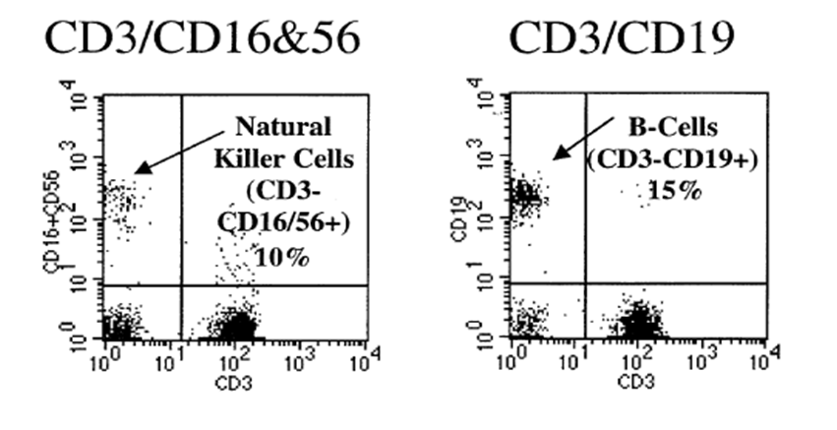
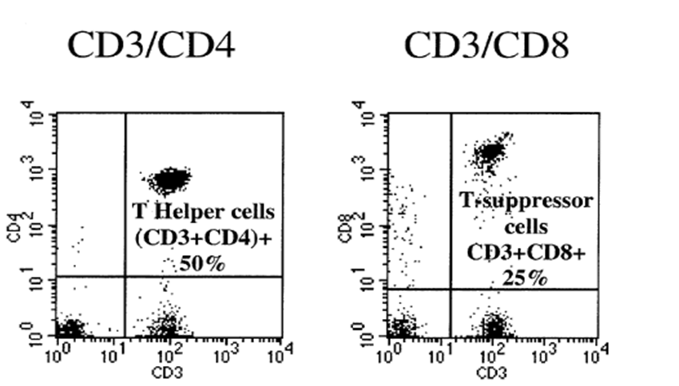
Examens de seconde intention :
A- Immunophénotypage des lymphocytes:
Cytométrie en flux (CMF) :
Intérêt
Etude quantitative des sous-populations lymphocytaires:
Marqueurs LT (CD3, CD4, CD8)
Marqueurs LB (CD19, CD20)
Cellules NK (CD16, CD56)
CD25, ZAP-70, expression des antigènes HLA de classe I et II,…
CD3 + CD19 +NK = 100%
Notes:
Il peut également être effectué par immunofluorescence direct ou indirect
La cmf permet de phénotyper et quantifier les s populations lymphocytaires à partir de leur marqueurs de surface

Slide 14
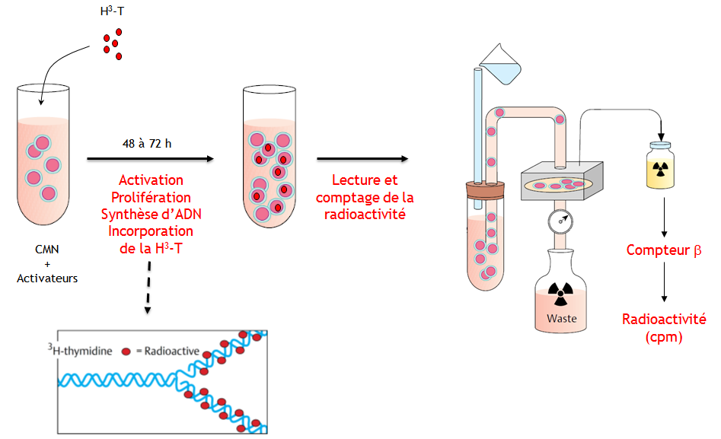
B- Etude fonctionnelle des lymphocytes :
Test de transformation lymphoblastique :
Intérêt:
Mesure la capacité proliférative des lymphocytes T vis-à-vis des mitogènes (PHA) ou des antigènes
La prolifération est appréciée, après incorporation de Thymidine tritiée, par mesure de
la radioactivité dans un compteur à scintillation Béta.
CMN + stimulant

Slide 15
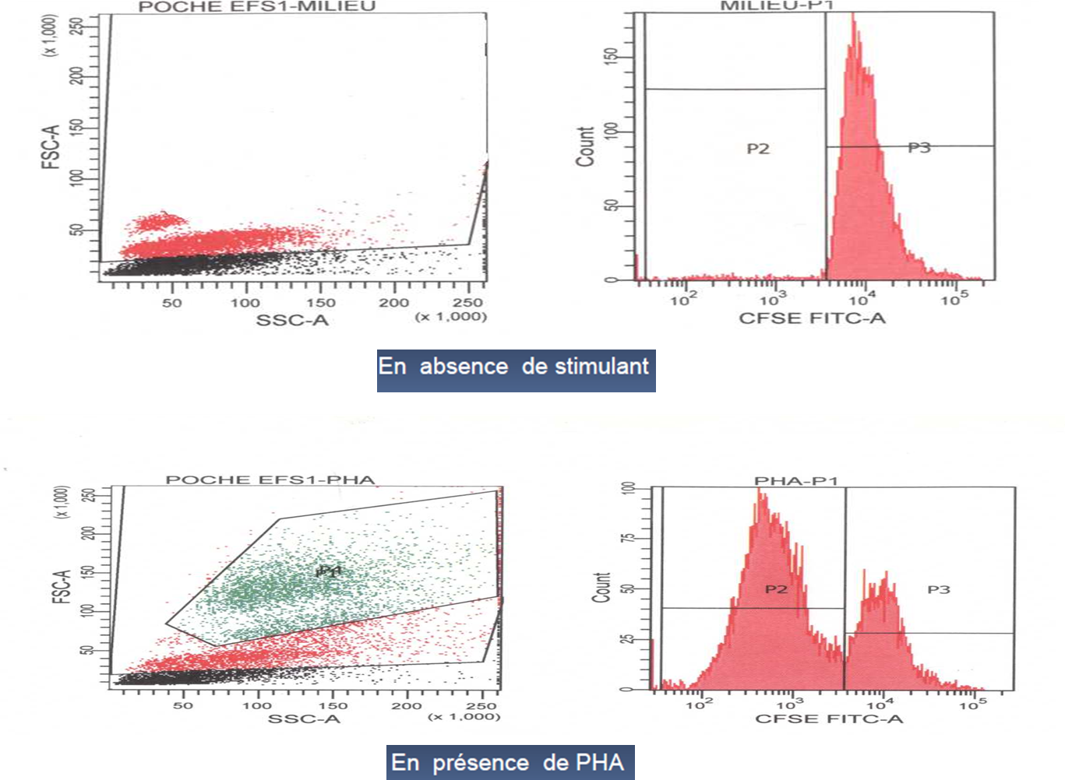
Test de prolifération par CMF :
Nouveau test quantitatif pour évaluer la prolifération lymphocytaire in vitro.
Marquage des lymphocytes en intracellulaire
Utilise la molécule carboxyfluorescein succinimidyl ester (CSFE).
Suivi de l’activité mitotique par réduction progressive de deux fois l'intensité de la fluorescence.
Visualisation de huit à dix cycles de divisions cellulaires .
Notes:
Ya eu le premier cycle de prolifération cellulaire avec une intensité moindre que l’intensité initiale

Slide 16
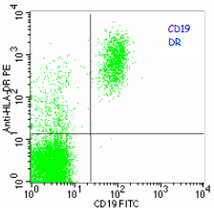
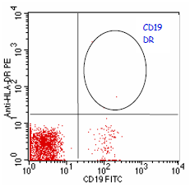
C. Expression des molécules d’activation par CMF:
Déficit en molécules HLA de classe II
- Le syndrome d’Hyper IgM dans sa forme liée au sexe (Expression du CD40L).
Contrôle
Patient
LT
prolif/PMA Ca+
Le taux d’expression par CMF
Contrôle
Patient
Notes:
Absence d’expression du CD40L

Slide 17
D- Etude fonctionnelle des Polynucléaires neutrophiles :
a- Exploration du métabolisme oxydatif
Test de réduction au nitrobleu de tétrazolium (NBT)
Principe
Test qualitatif de choix pour le diagnostic de la granulomatose septique chronique (CGD) où, il n’y a pas de production de formes réactives de l'oxygène (FRO) par les PN.
Simple et d’une spécificité élevée.
Activation de la NADPH oxydase par PMA et /ou LPS en présence de NBT.
Réduction du NBT préalablement jaune, en précipité violet par les FRO.
Un étalement sur lame et l’appréciation des cellules ayant réduit le NBT permet immédiatement d’évoquer le diagnostic de la CGD.
Absence de réduction du NBT
CGD
Réduction du NBT
Notes:
Il repose sur l’activation de la NADPH oxydase des granulocytes par des agents solubles, le phorbol myristate acétate (PMA) et /ou LPS en présence de NBT

Slide 18
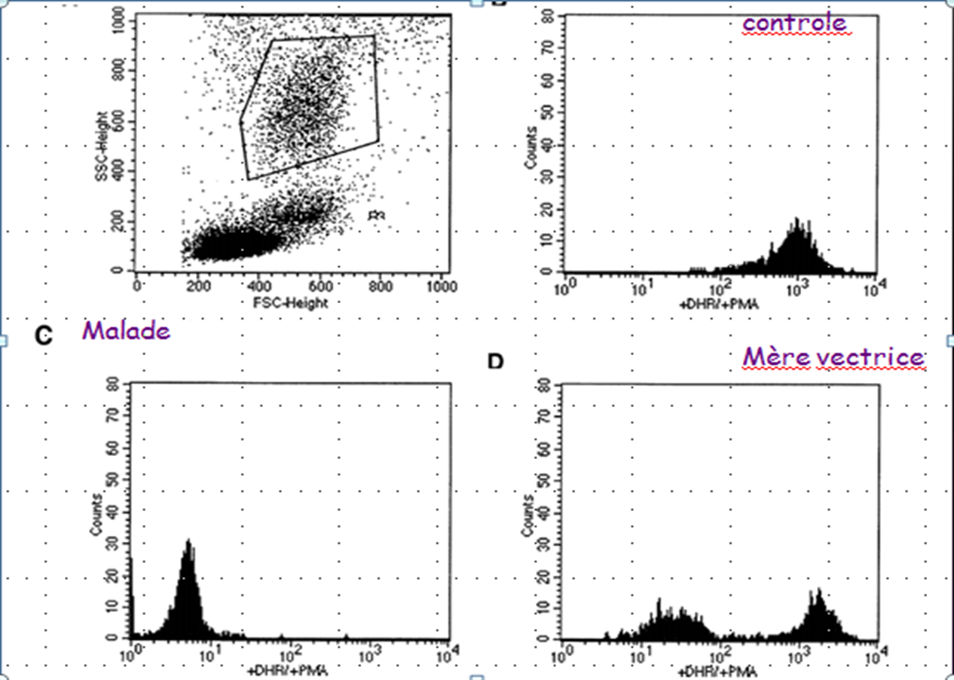
Test à la dihydrorhodamine-123
Constitue également un test de choix pour le diagnostic de granulomatose septique chronique (CGD).
C’est un test de Cytométrie en flux utilisant la dihydrorhodamine 123 (DHR) en tant que substrat, basé sur l'oxydation de la dihydrorhodamine 123 en rhodamine 123 par les dérivés oxygénés ( H2O2 et O2-) produit par les granulocytes après stimulation par le PMA
Test quantitatif plus sensible dans les cas douteux où lorsque la réduction par le NBT est faible et il permet de détecter tous les patient ayant la GCD de transmission liée à l’X.
Notes:
test quantitatif est souvent nécessaire. Nous avons développé dans le laboratoire un test quantitatif basé sur l'oxydation de la dihydrorhodamine 123 en rhodamine 123 par les dérivés oxygénés ( H2O2 et O2-) produit par les granulocytes après stimtulation par le PMA. La rhodamine émet une fluorescence détectée en cytométrie de flux dont l'intensité nous permet de quantifier le nombre de granulocytes fonctionnels (ayant produit des dérivés oxygénés) « phorbol myristate acétate »
et permet de détecter tous les patients atteints de GSC, et même l'état de porteur dans les cas de transmission liée à l'X. En effet, une mère porteuse d’une forme de CGD de transmission liée à l’X possède à peu près 50%de neutrophiles normaux et 50% de neutrophiles présentant un déficit en NADPH oxydase. Cependant, les pourcentages respectifs de ces deux populations de cellules peuvent varier.

Slide 19
b- Exploration de l'adhérence et du déplacement des polynucléaires neutrophiles :
Repose sur des tests fonctionnels :
l'expression des molécules d'adhésion
mesure du mouvement spontané et du chimiotactisme
Migration à travers un filtre *chambre de Boyden*
CMF

Slide 20
Etude du chimiotactisme des polynucléaires neutrophiles :
Migration à travers un filtre *chambre de Boyden* :
Quelles sont les méthodes pour étudier la migration cellulaire Biologie cellulaire et moléculaire.2013
Notes:
Haptotaxie: le déplacement d'une cellule sur un substrat (épithélium, fibres collagènes)
Dans cette technique, les PNN isolés sont déposés sur la partie supérieure d'une chambre à deux compartiments séparés par un filtre microporeux : la substance chimiotactique est déposée dans la partie inférieure. On peut ainsi quantifier, au bout d'un certain temps, le nombre de PNN ayant traversé le filtre.
Le chimiotactisme donne des résultats différents selon les attractants utilisés. Il est indispensable de travailler dans des conditions très bien définies pour pouvoir assurer la reproductibilité de ce test biologique. Un témoin en bonne santé doit absolument être testé chaque fois que l'on veut étudier les PN d'un patient.
À titre d'exemple, les PN d'un sujet sain parcourent entre 2 et 3 mm en 2 heures sur un support plastique, sous agarose

Slide 21
Quantification de l'expression des molécules d'adhésion à la surface des PNN par CMF:
Les molécules d'adhésion les plus fréquemment étudiées sont :
La β2 intégrine (CD11a/CD18) LAD1
Le sialyl Lewis X (sCD15) LAD2
La L-sélective (CD62-L)

Slide 22
E- Démarche diagnostique devant une suspicion d’un DIP humoral:
Dosage pondéral des isotypes d’immunoglobulines.
Le Phénotypage lymphocytaire (lymphocytes B circulants).
Recherche des anomalies de l’immunité cellulaire pouvant évoquer un déﬁcit immunitaire combiné.

Slide 23
I- Déficits immunitaires combinés
Les déficits profonds de l’immunité cellulaire se présentent dès les premiers mois de la vie avec des infections sévères à germes opportunistes et à parasitisme intracellulaire.
Les déficits modérés peuvent se manifester plus tard.
Les vaccinations à germes vivants, même atténués, sont contre-indiquées.
La transfusion de sang total ou de ses dérivés est également contre-indiquée, car risque de GVH.
Notes:
Les vaccinations à germes vivants, même atténués, sont contre-indiquées car elles peuvent provoquer des maladies mortelles : BCG ite généralisée
GVH: Réaction du greffon contre l’hôte

Slide 24
Immunologie :
Dysfonctionnement des lymphocytes T et des effecteurs immunitaire activés par les LT ( les LB et les cellules phagocytaires).
Lymphopénie:++++LT.
Absence ou diminution de réponse proliférative (mitogènes, anti-CD3 ou antigènes).
Déficit global en Ig.

Slide 25
classification des DIC :
Déficits immunitaire Combinés (DIC)
DIC: LT +
Déficit fonctionnel
DIC : LT -
T - B- NK –
T - B+ NK –
T - B – NK +
T - B + NK+
Déficits en HLA II
Déficit en HLA I
Déficit en ZAP 70
Syndrome d’Hyper IgM
Sd d’OMMEN
SCID

Slide 26
1- Déficits immunitaires combiné sévères
Subdivisés en 4 groupes :
SCID T-B-NK-
SCID T-B-NK+
SCID T-B+NK+
SCID T-B+NK-

Slide 27
SCID T- B- NK- :
AR
Infections récurrentes à tout type de pathogènes, ( infections opportunistes) dès les premières semaines de vie.
Les taux des Ig sériques sont diminuées.
la recherche d’une mutation responsable de ce déficit, oriente vers différents gènes responsables:

Slide 28
Pro NK
γc, Jak3
NK
ADA
γδ
Rag1, 2
γδ
CLP
HSC
ZAP 70
CD8
γc, Jak3
IL7Ra
ADA
HLA
Pro T
Rag 1,2
Artemis
TAP1, 2
αβ
ZAP 70
CD4
MLP
ADA
Rag 1,2
Artemis
BTK
B
CD40L
CD40
AID
NEMO
μ
Igα λ5
BLNK
Pré B
Immature
B cells
Ig switched B

Slide 29
SCID T-B-NK-
Déficit en ADA (adénosine désaminase)
20% des SCID
Intervient dans la voie de récupération des purines
Mutations différentes au niveau du gène codant ADA sur le chromosome 20q13-ter.
Sur le plan physiopathologique
Inhibition de la ribonucléotide réductase nécessaire pour la synthèse d'ADN par accumulation de la désoxy-ATP de la voie des purines et la S-adénosyl homocystéine de la voie de méthylation.
Ces métabolites sont hautement toxique pour les LB et LT et provoquent des cassures chromosomiques conduisant à l’apoptose.

Slide 30
T-B-NK-SCID
Dysgénésie réticulaire
Forme rare , AR.
Mutation du gène AK2 (Adenylate kinase 2) codant pour une enzyme mitochondriale qui régule le taux de l’adénosine diphosphate.
Maladie létale chez le nouveau-né.
Augmentation de l’apoptose des précurseurs lymphoïdes et myéloïdes par absence de maturation.
Granulocytopénie s’associant à une surdité

Slide 31
SCID T- B- NK+ :
Pro NK
γc, Jak3
NK
ADA
γδ
Rag1,2
γδ
CLP
HSC
ZAP 70
CD8
γc, Jak3
IL7Ra
ADA
HLA
Pro T
Rag 1,2
Artemis
TAP1, 2
αβ
ZAP 70
CD4
MLP
ADA
Rag 1,2
Artemis
BTK
B
CD40L
CD40
AID
NEMO
μ
Igα λ5
BLNK
Pré B
Immature
B cells
Ig switched B

Slide 32
SCID T-B-NK+
Déficit en ARTEMIS:
Artémis est une enzyme qui se complexe avec DNA-PKcs : rôle dans l’ouverture de l’épingle à cheveux
Les malades présentent un phénotype SCID T-B- associé à une radiosensibilité.
Déficit en RAG 1 et RAG2 (Recombination Activating Gene):
RAG 1 et RAG 2: Sont des enzymes restreintes pour le développement des LT/LB
Des mutations des gènes RAG1 et RAG 2
Défaut de réarrangement somatique des gènes du TCR et du BCR Etape indispensable à la différenciation des lymphocytes T et B
Absence des LT associée à l’absence de LB avec la présence normale de cellules Nk.

Slide 33
SCID T-B-NK+ (RAG1,RAG2,Artémis)
• Absence de LB et T,
• Présence de cellules NK
Normes :
NK CD16/CD56: 10%
TCD4/CD3: 50%
TCD8/CD3:25%
LB CD19: 15
Notes:
Absence de LB avec des CD19 <1%

Slide 34
SCID T- B+ NK+
Pro NK
γc, Jak3
NK
ADA
γδ
Rag1, 2
γδ
CLP
HSC
ZAP 70
CD8
γc, Jak3
ADA
HLA
IL7Ra
Pro T
Rag 1,2
Artemis
TAP1, 2
αβ
ZAP 70
CD4
MLP
ADA
Rag 1,2
Artemis
BTK
B
CD40L
CD40
AID
NEMO
μ
Igα λ5
BLNK
Pré B
Immature
B cells
Ig switched B

Slide 35
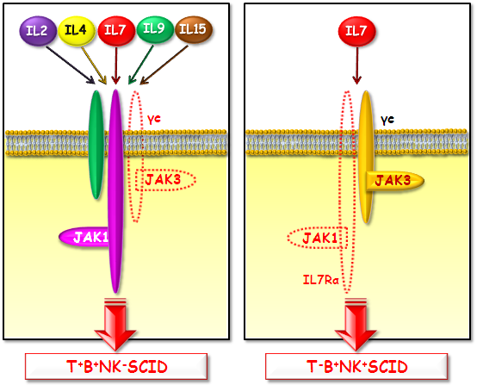
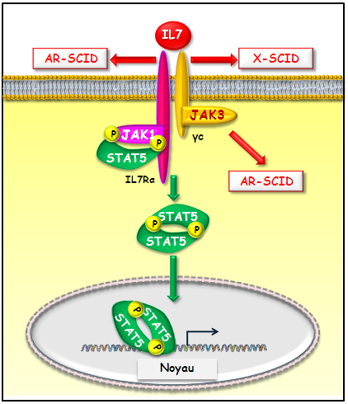
Déficit de la chaine alpha du récepteur de l’IL7
AR
Sur le plan immunologique
Déficit isolé en Lymphocytes T
Des taux effondrés en immunoglobulines
SCID T-B+NK+
Notes:
La multiplication des lymphocytes B et T nécessite la présence d'interleukine 7, qui intervient dans l'homéostasie de ces derniers3. En particulier, leur survie nécessite la présence de cette cytokine4 qui joue un rôle important dans la mémoire immunitaire des lymphocytes T auxiliaire (ou T-helper ou T CD4)5

Slide 36
SCID T-B+NK-
γc, Jak3
Pro NK
NK
γδ
Rag1, 2
γδ
CLP
HSC
γc, Jak3
ZAP 70
CD8
ADA
IL7Ra
HLA
Pro T
Rag 1,2
Artemis
TAP1, 2
αβ
ZAP 70
CD4
MLP
ADA
Rag 1,2
Artemis
BTK
B
CD40L
CD40
AID
NEMO
μ
Igα λ5
BLNK
Pré B
Immature
B cells
Ig switched B

Slide 37
T- B+ NK- de transmission liée à X (SCID X1):
50 % des SCID
Mutation du gène codant pour la chaine yc rentre dans la composition de plusieurs récepteurs d’interleukine; lL2, IL4, IL7, IL9, IL15 et IL21).
Défaut d’interaction IL7-R IL7 absence de lymphocytes T
Défaut d’interaction IL15-R IL15 absence de NK
Notes:
puisque I'lL15 permet la différenciation de cellules CD34 médullaires en cellules NK.
➔La chaîne gamma de l’IL2R est commune à plusieurs récepteurs de cytokines, il est probable que parmi ces cytokines, l’IL7 soit la plus importante puisque c’est une cytokine clé dans la différenciation des précurseurs T.

Slide 38
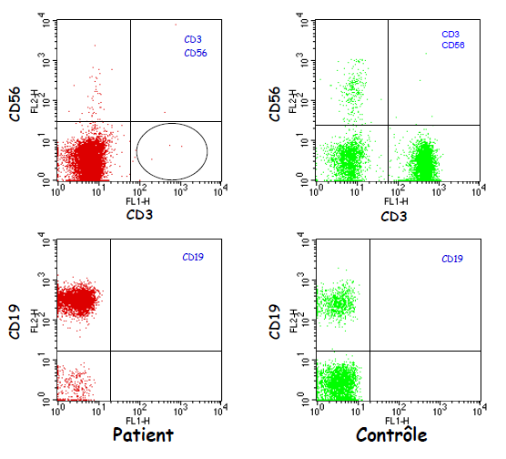
SCID T-B+NK- (IL2RG=γC, JAK3)
• Absence de NK et T,
• Présence de cellules B
CD56 CD16
CD56 CD16

Slide 39
2- Déficit en HLA de classe II
AR
Surtout le bassin méditerranéen
Sur le plan clinique
Dès la 1ère année de la vie : des infections broncho-pulmonaires à répétition, diarrhée chronique.
L’évolution clinique est marquée par
Une dénutrition
Une déshydratation secondaire à la diarrhée chronique
Survenue fréquente d’hépatite et de cholangite souvent secondaire à une infection à cryptosporidies
Méningo-encéphalites virales
Des manifestations auto-immunes
.

Slide 40
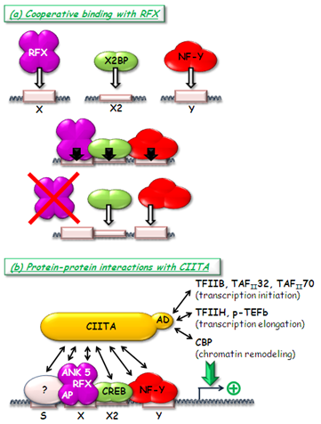
Sur le plan physiopathologique
Déficit de régulation transcriptionnelle des gènes codant les molécules HLA II (RFXANK, CIITA, RFX5, RFXAP)
Une mutation d’un de ces facteurs
Empêche la fixation de RFX (Régulatory Factor) à la région X1
Promoteur inactif
la transcription des molécules HLA II sera impossible.
Notes:
Il existe un phénotype avec une expression résiduelle de HLADR α et β, et où le nombre de TCD4+ est normal; ceci constitue une forme bénigne.

Slide 41
Sur le plan immunologique
L’absence de présentation liée au défaut d'expression des molécules HLA classe II a deux conséquences :
Le nombre de LyT est normal mais il existe une profonde lymphopénie TCD4+.
un déficit de L’immunité cellulaire: des LT qui sont capables de proliférer en présence de mitogènes, mais incapables en présence d'un antigène vaccinal .
un déficit de L’immunité humorale: le dosage pondéral montre dans certains cas
Hypogammaglobulinémie touchant les IgG2 et les IgA mais les taux des Ig peuvent être normaux.
Exemples d’expression des molécules HLA II sur les LB
Contrôle
Patient
Notes:
Absence ou expression très faible des molécules HLA II sur les cellules qui normalement les expriment de façon constitutive (CPA, LyB), et absence d’expression de ces molécules sur les cellules où l’expression est induite après activation (LyT).

Slide 42
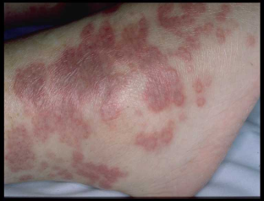
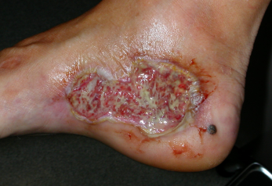
3- Déficit en HLA classe I :
Sur le plan Physiopathologique
Mutation des gènes qui codent pour TAPI/TAPII ou TAPBP (Tapasine)
Diminution des molécules HLA I
Déficit de la cytotoxicité des LT CD8.
sur le plan clinique
Vascularite, pyoderma gangrenosum

Slide 43
5. Syndrome d’Hyper IgM.
70% sont à transmission liée à l’X .
30% AR.
Dosage GAM
IgG effondré
IgA effondré
IgM N ou↑
FNS
Lymphocytes :N
Sérologie post vaccinale (Ac anti-protéiques) :
diminuée
Immuno-phénotypge
LT :N
LB : N
NK:N
Expression de CD40 sur LB : diminuée(AR)
Test d’activation des LT
(expression de CD40L diminuée : liée X)
NB: si un garçon on cherche directement le défaut d’expression du CD40L
Etude génétique: Séquençage
CD40L,CD40,AID,UNG

Slide 44
Physiopathologie
Forme liée au sexe:
Mutation du gène CD40L exprimé sur les LT activés
Gène porté par le chromosome X (Xq26)
Absence de commutation isotypique : La liaison du CD40L au CD40 sur les LyB est nécessaire pour le Switch
Formes AR:
Phénotype moins sévère.
Mutation du gène codant pour le CD40.
Mutation de yc du complexe IKK: altération du signal NFKB.
Autres formes à AR :
,Mutation du AID, enzyme nécessaire pour le Switch et les hyper mutations somatiques. exprimée électivement dans les centres germinatifs et induite dans les LyB par stimulation avec LPS, CD40L et les cytokines appropriées
Mutation de l’UNG.

Slide 45
Syndrome d’Hyper IgM
Absence d’expression de CD40L sur les LT stimulés par la PMA+Ionomycine
Notes:
Augmentation de la fluorescence émise par les cellules qui expriment le CD40L

Slide 46
II- les DIP à prédominance humorale.
Sur le plan clinique
Infections récurrentes à germes à parasitisme extracellulaire obligatoire, essentiellement pyogènes (Streptocoques, Méningocoques, Pseudomonas).
Il y a une fréquence élevée de septicémie et de gastroentérites (giardiase, lambliase).
Sur le plan immunologique
Atteinte du développement des LyB.
Absence de réponse B aux LyT.
Notes:
Les localisation élective sont l’appareil broncho-pulmonaire ….

Slide 47
1- Agammaglobulinémie :
A- Liée à l’X «Maladie de Bruton» :
C’est un déficit pur de l’immunité humorale (le premier déficit immunitaire primitif décrit par Bruton).
90% Agammaglobulinémies.
Sur le plan clinique:
> 6 mois : infections bactériennes sévères et récidivantes +++respiratoires qui se compliquent par des bronchiectasies.
Gastroentérites; affections auto-immunes.
Amygdales atrophiées.
Sur le plan immunologique
Taux de lymphocytes B < 2 %.
La fonction lymphocytaire T, est préservée.
Taux effondré des Ig ( prédisposant aux infections bactériennes, qui sont alors fréquentes et sévères) .
Réponse en Ac faible ou nulle.

Slide 48
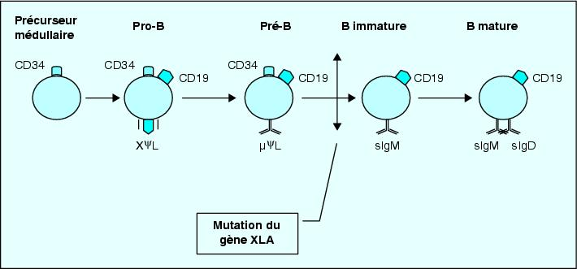
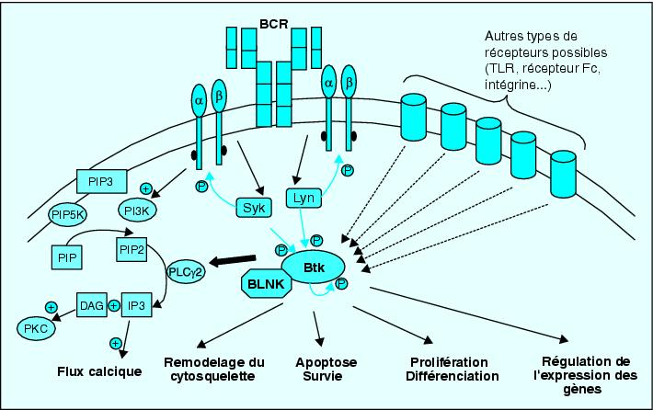
Sur le plan physiopathologique
Mutation du gène codant pour une tyrosine kinase cytoplasmique impliquée dans la maturation des lymphocytes B, BTK (Bruton’s tyrosine kinase) .
Figure : L’implication de la Btk dans la régulation de l’expression des gènes, les phénomènes d’apoptose/survie, de prolifération/différenciation contribue à la maturation cellulaire de la lignée B
Déficits immunitaires primitifs et analyse génétique de la maladie de Bruton : quelles perspectives offre ce diagnostic génétique Septembre 2006

Slide 49
B- Agammaglobulinémies autosomique récessive :
10 % des agammaglobulinémies.
Dues a différentes mutations :
Mutation chaine µ
Mutation gène Igα(CD79A)
Mutation gène Igβ (CD79B)
Mutation gène λ5
Mutation BLNK
Mutation V pré β
Mutation PI3k
L’Exploration de l’agammaglobulinémie congénitale se fait par séquençage.
Notes:
La voie PI3K / AKT / mTOR est une voie de signalisation
intracellulaire jouant un rôle-clé dans l’homéostasie cellulaire
par sa fonction de régulation de l’apoptose, de la croissance
et du cycle cellulaire, ainsi que de l’angiogenèse
The BLNK gene is also known by other names, listed below. ... Mutations in this gene cause hypoglobulinemia and absent B cells,

Slide 50
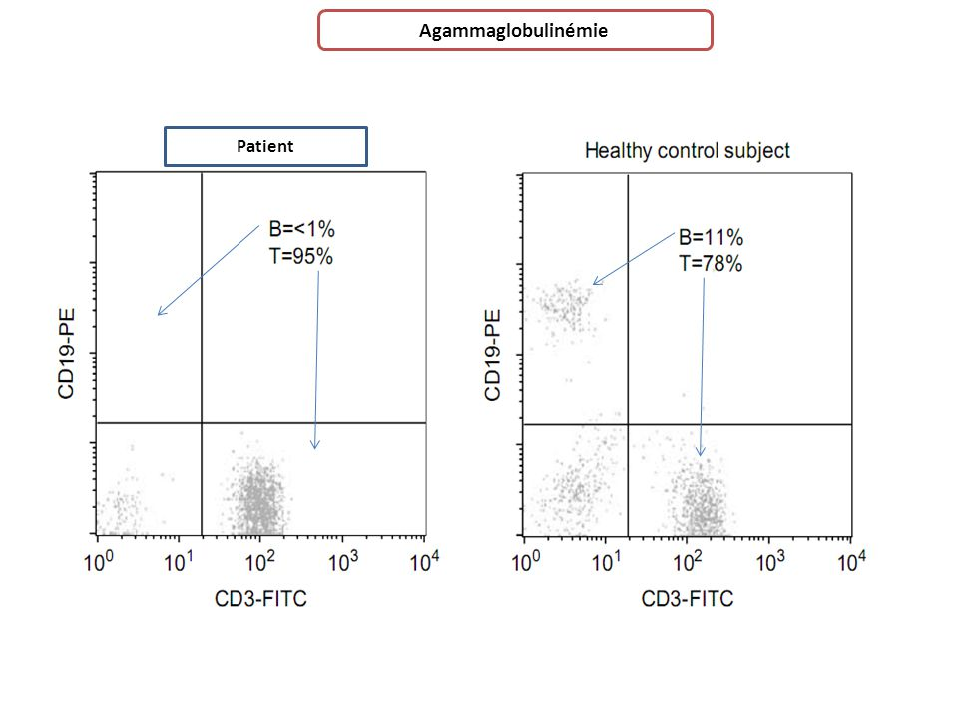
Agammaglobulinémie
(Absence de LB)

Slide 51
2- Déficit sélectif en IgA :
Sur le plan clinique
Le plus souvent asymptomatique
Infections chroniques ou récidivantes, essentiellement ORL et pulmonaires (des muqueuses).
Pathologies digestives peuvent être associées (maladie cœliaque, diarrhées chroniques d’étiologies diverses).
Les allergies sont fréquentes chez les sujets qui présentent un déficit en IgA.
Sur le plan immunologique
Diagnostic retenu si taux IgA <0.05g/L ( après l’âge de 4ans ).
Associé le plus souvent à un déficit quantitatif en IgG2, parfois en IgG4 associé.
30% des sujets porteurs d’un déficit en IgA ont des anticorps anti-IgA (dans ce cas la Perfusion d’IgA est contre indiquée car il ya un risque de choc anaphylactique).
Sur le plan physiopathologique
Défaut de Switch ou échec de différenciation terminale en plasmocytes producteurs d’IgA
Associée à certains haplotypes du complexe majeur d’histocompatibilité comme : HLA-B8 et DR3 .
Notes:
certains présentent des allergies
Transmission autosomique dominante ou récessive.
Les porteurs d’anti-IgA sont les p ayant des formes inhabituelle d’allergie où il n’ont pas d’IgA leurs système immunitaire va les reconnaitre comme étrangère et va développer des AC e type IgG ou IgE anti-IgA

Slide 52
4- Déficit en sous classes d’IgG :
Taux IgG Normal ou légèrement diminué avec déficit en sous –classe.
Pas de transmission héréditaire
Déficit en IgG1 :
S’accompagne généralement, d’une diminution du taux des IgG.
Absence de réponse post vaccinale aux Ag protéique.
Déficit en IgG2 :
− Plus souvent retrouvé chez l’enfant.
− Absence de réponse post vaccinale aux Ag polysaccharidique .
− L’association à un déficit en IgG4 et/ou en IgA est fréquente.
− Infections respiratoires (Haemophilus influenzae, pneumocoque).
Déficit en IgG3 :
− Plus souvent retrouvé chez l’adulte,
− Infections entérales.
− Parfois il est associé un déficit en IgG1.
− Absence de réponse post vaccinale aux Ag protéique.
Déficit en IgG4 :
− Son diagnostic est souvent controversé car les concentrations sériques d’IgG4 sont faibles.
− L’association à un déficit en IgG2 et en IgA est fréquente.
Notes:
On suspecte le déficit en s classes que lorsque le taux des IgG est normal avec des infection récurrente
Le diagnostic se fait par le dosage pondéral des s classes d’IgG et le taux des IgA.
Le déficit en IgG2 et en IgG4 peyt s’associer à une ataxie télangiectasie

Slide 53
III- Déficits en cellules phagocytaires
Déficit quantitatif :
FNS
neutropénie
myélogramme
Répéter FNS
1/semaine
N.
périphérique
N. Centrale
* Dysgénésie
Réticulaire
* Kostmann
N. cyclique
N auto immune ?
Notes:
stomatologiques (quasi constantes après l'âge de deux ans) marquées par une gingivite érosive, hémorragique et douloureuse, associée à des papules de la langue et des faces muqueuses.

Slide 54
A- La neutropénie chronique congénitale sévère «Maladie de Kostmann»:
Rare (incidence 1/250 000 naissances par an).
Plusieurs gènes sont impliqués selon les cas : gène ELANE+++ (élastase, neutrophile expressed AD), HAX1(HCLS1 associated protein X-1 à AR), GFI1(growth factor Independent 1 transcription répression à AD), GCSFR (colony stimulating factor 3 receptor à AD)
Sur le plan clinique
Les infections sont très sévères voire létales.
Manifestations cutanéo-muqueuses, ORL et pulmonaires.
Le plus souvent des manifestations stomatologiques (quasi constantes après l'âge de deux ans).
Sur le plan biologique
Neutropénie profonde (<200/mm3)
Une monocytose sanguine.
Sans déficit lymphocytaire.
Notes:
HAX1 code pour une protéine de la famille des tyrosine kinase dans les mitochondries
GFI1 Ce gène code pour une protéine à doigt de zinc nucléaire qui fonctionne comme un répresseur transcriptionnelle.
GCSFR: La protéine codée par ce gène est le récepteur du facteur stimulant la colonie de 3, une cytokine qui contrôle la production, la différenciation et la fonction des granulocytes. La protéine codée, qui est un membre de la famille des récepteurs de cytokines, peut également fonctionner dans certains processus d'adhésion ou de reconnaissance de surface cellulaire

Slide 55
B- La neutropénie cyclique :
Des épisodes de neutropénie marquée, pendant 3 à 6 jours qui se reproduisent toutes les 3 semaines.
Des mutations autosomiques dominantes du gène ELANE.
Notes:
sont impliquées dans la majorité des neutropénies tant chronique congénitale que cyclique.

Slide 56
2) Déficit qualitatif =fonctionnel
FNS
Normale/ Polynucléose
tests fonctionnels
Chimiotactisme
Expression des molécules
d’adhésion
GCS

Slide 57
A- Bactéricidie : Granulomatose Septique Chronique
Sur le plan clinique
Extrêmement rare 1 / 200 000.
Infections à répétition tissulaires et cutanées bactériennes (staphylocoques et entérobactéries) ou fongiques (aspergillose).
Abcès et granulomes au niveau des organes lymphoïdes, des poumons et du foie.
Hépato splénomégalie habituelle.
Sur le plan immunologique
Immunité cellulaire et humorale normale.
Parfois hypergammaglobulinémie et hyperleucocytose.
PNN : activité phagocytaire pratiquement normale, activité bactéricide diminuée.
Incapacité des cellules phagocytaires à générer les anions superoxyde O2- et le peroxyde d’hydrogène H2O2.

Slide 58
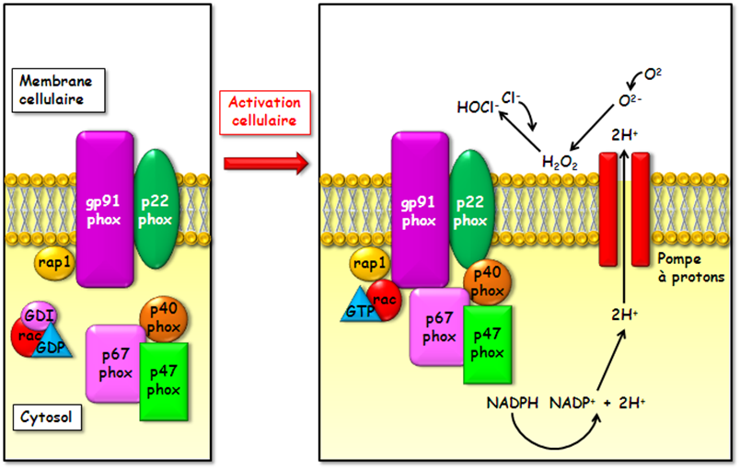
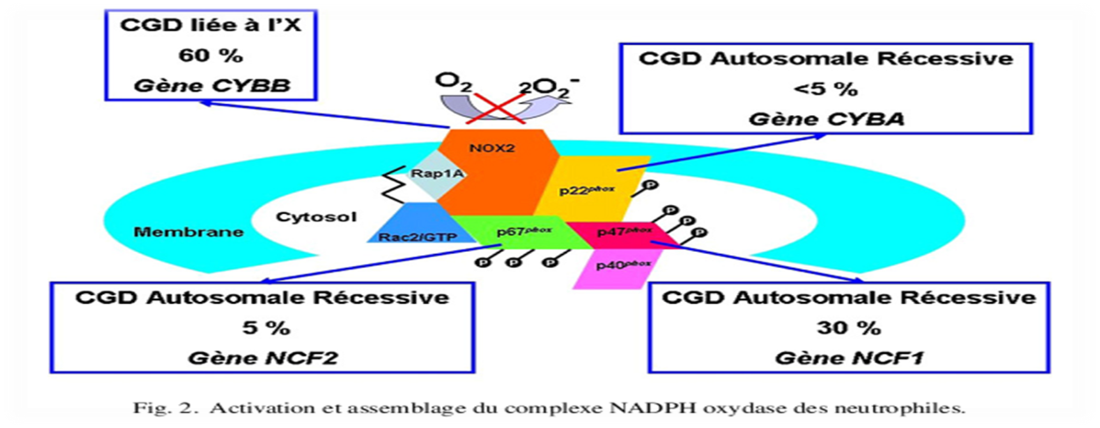
Sur le plan physiopathologique
Anomalie fonctionnelle de la NADPH oxydase par mutations des gènes codant pour ses sous unités.
Selon les sous-unités, les mutations sont soit à AR ou liée à l’X :
Ces mutations son responsables d’un défaut de production de FRO nécessaires à la fonction de phagocytose
CGD AR

Slide 59
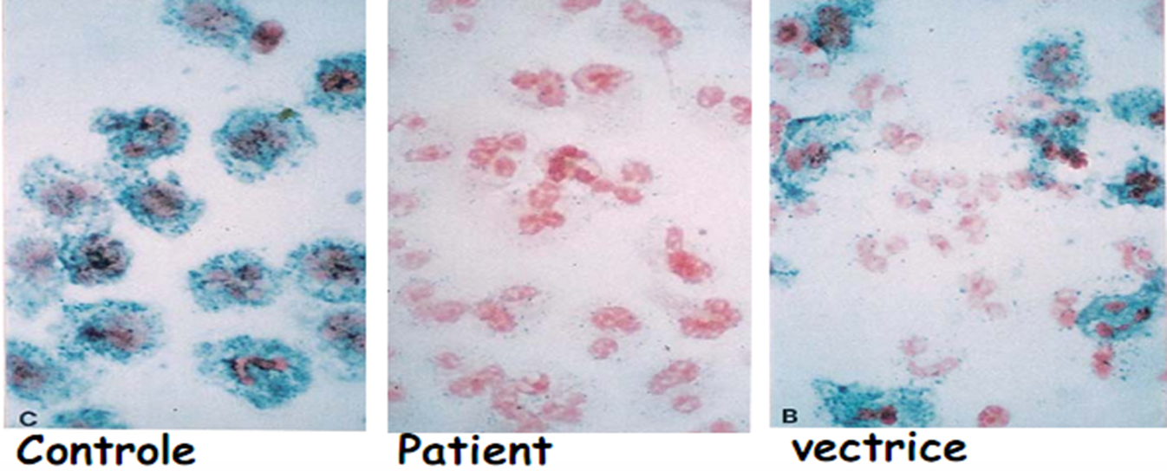
Le diagnostic s’appui sur l’exploration du métabolisme oxydatif:
a- Test au Nitrobleu de Tétrazolium (NBT)
b- Test à la dihydrorhodamine (DHR) en Cytométrie de flux
c- Etude génétique à la recherche des mutations dans les gènes codant les sous-unités de la NADPH oxydase.

Slide 60
B- Déficit en mobilité: molécules d’adhésion
Sur le plan clinique
Chute tardive du cordon ombilical: très évocatrice chez le nouveau-né.
Infections sans pus (Streptococcus aureus, Escherichia coli et autres BGN) récidivantes cutanées, péri anales, pulmonaires, stomatologiques chroniques
Sur le plan biologique et immunologique
Polynucléose : 50000 à 100000 /ml.
Défaut d’adhésion : incapacité des cellules de se lier in vitro à une couche de cellules endothéliales
Déficit d'expression membranaire des intégrines de la famille β2 .
Notes:
Les intégrines leucocytaires sont des molécules participant à l'adhésion des cellules phagocytaires, à leur migration à travers les parois vasculaires et à l'ingestion des bactéries opsonisées Si ces intégrines font défaut, les phagocytes ne peuvent atteindre les foyers infectieux pour ingérer et détruire les agents pathogènes.
Défaut d’adhésion: incapacité des cellules de se lier in vitro à une couche de cellules endothéliales, de s'agréger entre elles ou de migrer en réponse à un gradient de formyl-peptide ou de C5.
des intégrines de la famille β2, mesuré à l'aide d'anticorps monoclonaux (Cytométrie en flux

Slide 61
LAD type I :
Rare, AR
Mutations du gène ITGB2 (Integrin B2) codant pour la chaîne β2 (CD18)
FNS : hyperleucocytose > 100 000/mm³
Sur le plan clinique:
Infections récidivantes cutanées, intestinales et péri anales
Dans les formes les plus sévères : omphalite, chute du cordon ombilical retardée, septicémie.
LAD type II
AR
Sur le plan clinique: La même symptomatologie de LAD I avec retard mental et retard de croissance.
Mutations du gène SLC35C1(Solute Carrier Family 35 .11p11.2) codant pour un transporteur Guanosine 5'-diphosphate fucose localisé dans l'appareil de Golgi..
Dc: défaut d’expréssion CD15.
LAD type III
Très rare, AR,
Mutation du gène KINDLIN3(Fermitin Family3) codant pour Rap activateur de la B1-B2 intégrine, responsable de l’adhésion des cellules hématopoïétique.
Sur le plan clinique: La même symptomatologie du LAD 1 avec des hémorragies.
Notes:
Il s'agit d'un transporteur de fucose spécifique depuis le cytosol jusqu'au Golgi où il est incorporé en une protéine glycane
B2 It is the beta subunit of four different structures:
LFA-1 (paired with CD11a)
Macrophage-1 antigen (paired with CD11b)
Integrin alphaXbeta2 (paired with CD11c)
Integrin alphaDbeta2 (paired with CD11d)
CD15 est un hydrate de carbone, molécule d'adhésion qui peut être exprimée sur des glycoprotéines, des glycolipides et proteoglycans.CD15 médi la phagocytose et la chimiotaxie, trouvé sur les neutrophiles; [2] Il est aussi appelé Lewis x et SSEA-1 (antigène spécifique du stade embryonnaire 1) et représente un marqueur pour des cellules souches pluripotentes murines, dans lequel il joue un rôle important dans l'adhésion et la migration des cellules dans l'embryon préimplantatoire
Le KINDLIN 3 est responsable de l’adhésion des cellules hématopoïétique
Rap1 (Ras-proche-1 ou liés Ras-__gVirt_NP_NN_NNPS<__ protéines 1) est une petite GTPase, qui sont de petites protéines cytosoliques qui agissent comme des commutateurs cellulaires et sont essentiels pour la transduction de signal efficace

Slide 62
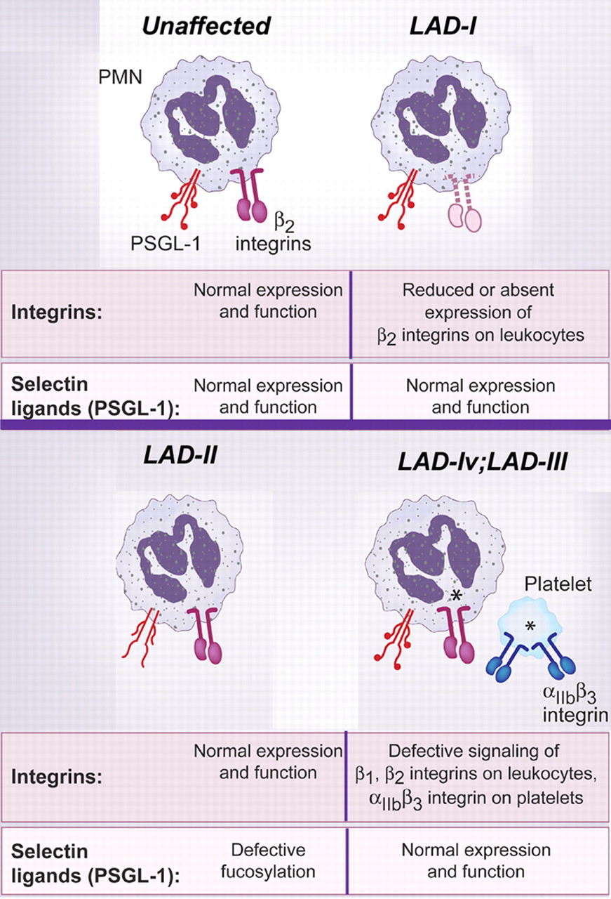
LAD syndromes: FERMT3 kindles the signal © 2009 by The American Society of Hematology

Slide 63
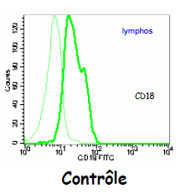
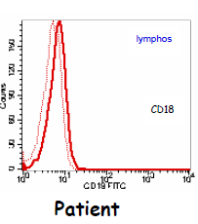
Absence d’expression CD18/CD11a : Lymphocytes, monocytes et PN : LAD 1

Slide 64
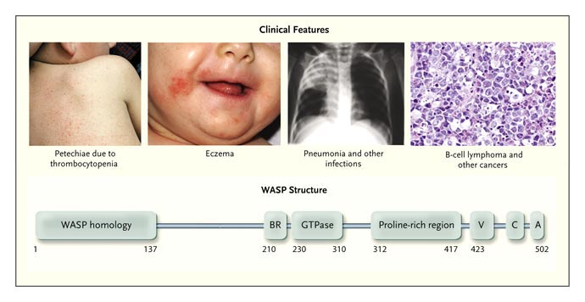
IV- les DIP combinés syndromiques.
Syndrome de Wiskott-Aldrich (WAS):
Sur le plan clinique
Associe chez le garçon à
un eczéma
une thrombopénie (microplaquettes)
des infections bactériennes et/ou virales répétées.
Sd hétérogène, qui peut se compliquer de manifestations auto-immunes et lymphoprolifératives.
Notes:
Diagnostic:
le séquençage du gène en cause, le gène codant la protéine WASP .

Slide 65
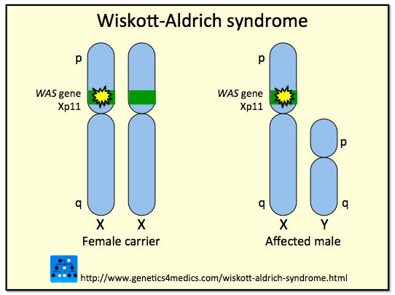
Sur le plan immunologique
Déficit essentiellement cellulaire marqué par une lymphopénie T progressive.
IgM diminués, IgA/IgE élevés
Sur le plan physiopathologique
Mutation du gène WASP (Wiskott Aldrich Syndrome Protein) localisé sur le chromosome X.
La protéine codée par ce gène intervient dans la polymérisation de l’actine.

Slide 66
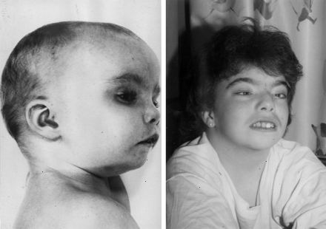
2) Syndrome de Di George :
À transmission autosomique dominante.
La plupart des patients présentent une délétion au niveau du chromosome 22 (22q11,2), On appelle donc aussi cette maladie « syndrome de délétion 22q11,2 »
Sur le plan clinique
Embryopathie ( 3ème et 4ème arcs pharyngé), responsable:
d'anomalies thymique
Parathyroïdienne
cardiotronculaire
une dysmorphie faciale
Un hypertélorisme et des oreilles mal ourlées.
Sur le plan immunologique
Forme complète: aplasie thymique totale qui entraine une lymphopénie T sévère mimant un diagnostic de SCID T-B+.
Forme partielle: la lymphopénie T est variable d'un patient à un autre et se corrige au cours du temps (par expansion pour maintenir l’homéostasie du système immunitaire).
Un déficit immunitaire parlant n'est observé que lorsque le nombre de LT circulants est inférieur à 500/mm3.
Notes:
Forme complété exceptionnelle et forme partielle fréquente et classique
Associés à une dysmorphie faciale

Slide 67
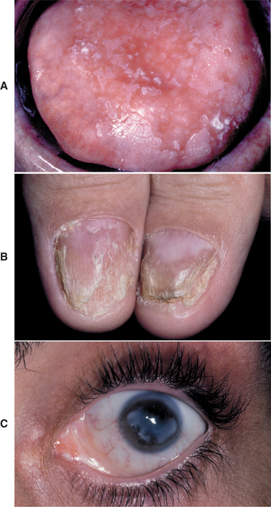
V- les DIP par dysrégulation immune.
Syndrome APECED :
Auto-immune polyendocrinopathy with candidiasis and ectodermal dystrophy
Sur le plan clinique:
Une auto-immunité des organes endocrines.
Une candidose cutanéomuqueuse chronique
Hypoplasie de l’émail dentaire, associées à d’autres anomalies.
Physiopathologie
Le gène impliqué est AIRE qui code pour un facteur de transcription exprimé par les cellules épithéliales médullaires thymiques permettant l’expression des antigènes du soi (tolérance centrale) et contribuant à la sélection négative des lymphocytes T auto-réactifs au niveau du thymus, des ganglions lymphatiques et de la rate.
Sur le plan immunologique:
De nombreux lymphocytes T circulants auto réactifs
Notes:
qui permet de sélectionner et de détruire au niveau thymique les lymphocytes T auto réactifs.

Slide 68
Syndrome d’IPEX :
immune dysrégulation polyendocrinopathy enteropathy X-linked
Mutation du gène foxp3 situé sur le chromosome X
Sur le plan clinique :
Association de:
Déficit immunitaire
Polyendocrinopathie
Entéropathie auto-immune
Diabète à début précoce
Eczéma
Thyroïdite
Cytopénies auto-immunes (anémie hémolytique, thrombopénie).
Sur le plan immunologique
La mutation provoque un défaut de régulation par l'absence des lymphocytes T régulateurs CD4+CD25+FOXP3+.
Notes:
Le syndrome d'immunodérégulation, Polyendocrinopathie, entéropathie auto-immune lié au chromosome X appelé syndrome IPEX est une maladie rare associant un déficit immunitaire, une Polyendocrinopathie et une entéropathie. C'est une affection liée à une . Cette mutation provoque un défaut de régulation de la réponse immunitaire induisant des atteintes auto-immunes, des réactions allergiques dues à l'absence d'une population de lymphocytes : les lymphocytes T régulateurs.

Slide 69
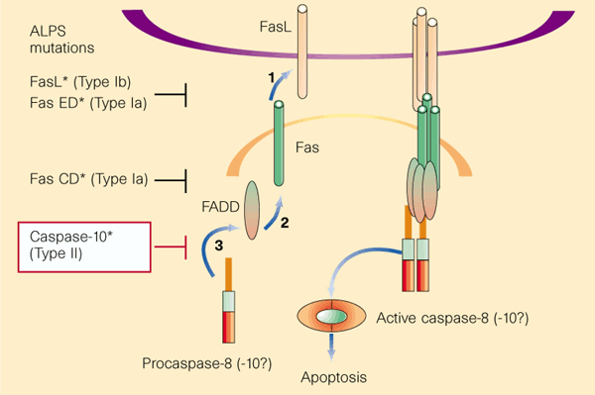
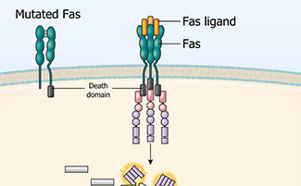
4) Syndrome lymphoprolifératif auto-immun ALPS :
Sur le plan clinique
Splénomégalie (voire une hépatomégalie)
Adénopathies
Auto immunité variable (cytopénies auto-immunes fréquentes)
Une hypergammaglobulinémie.
Physiopathologie
Les mutations retrouvées dans le gène codant pour FAS , Fas ligand.
ou pour les caspases 8 (CASP8) ou 10 (CASP10)
Défective Fas signaling pathways underlie auto-immune lymphoprolifératives syndrome 1990

Slide 70
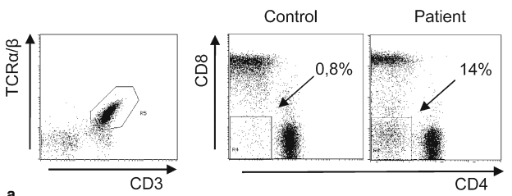
Sur le plan immunologique
Le Phénotypage lymphocytaire: un excès de lymphocytes T double-négatifs (CD4--- CD8--- sur les TCRαβ).
LT CD8-,CD4-›5%

Slide 71
Conclusion
Les déficits immunitaires primitifs (DIP) de révélation tardive, chez l’adulte sont rares, Les infections parfois sévères et à répétition, sont le mode de révélation le plus fréquent de ces DIP.
Le diagnostic précoce permet une prise en charge efficace du patient afin de diminuer la morbidité et la mortalité.
l’identification génétique du déficit immunitaire permet le conseil génétique aux patients et à leur famille.
Le suivi immunologique des patients , devra évaluer le retentissement du DIP en recherchant des stigmates d’auto-immunité (cytopénies, etc.), ainsi que la survenue de maladies malignes, notamment lymphomateuses

